Slide 1
IMPLEMENTACIÓN DE LA ESTRATIFICACIÓN SOCIOECONÓMICA MUNICIPIO DE CAJICÁ
Secretaría de planeación Cajicá
¡BUENOS DÍAS CAJICÁ!

Slide 2
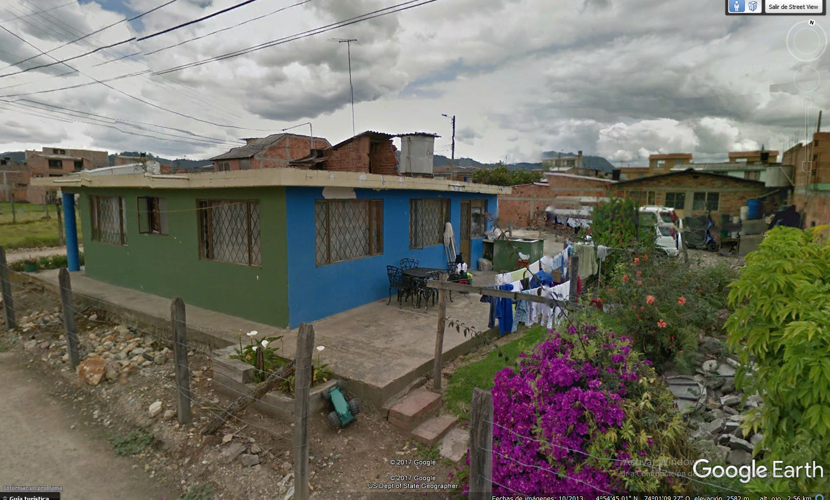
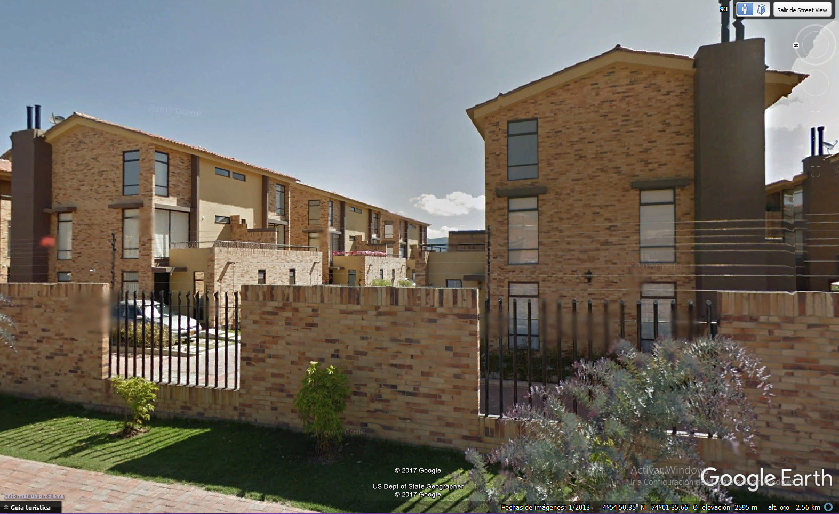
DEFINICIONES
ESTRATIFICACIÓN SOCIOECONÓMICA:
La estratificación socioeconómica es una clasificación en estratos de las viviendas, que permite realizar el cobro diferencial de servicios públicos de forma equitativa permitiendo asignar subsidios y cobrar contribuciones para mejorar los aspectos físicos de la zona o barrio

Slide 3
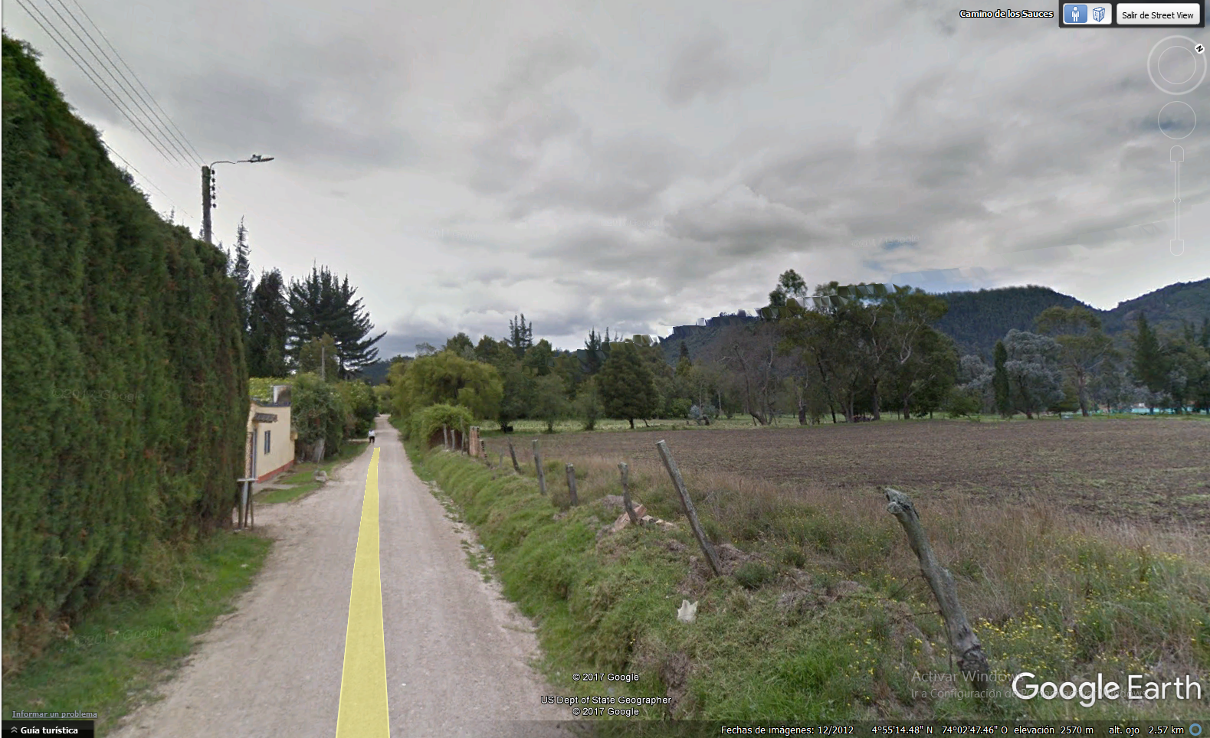
Rural
La estratificación rural se diseña a partir de las fincas y viviendas que se encuentran en zona rural y se clasifican los estratos dependiendo de las características de las viviendas y de la capacidad productiva

Slide 4
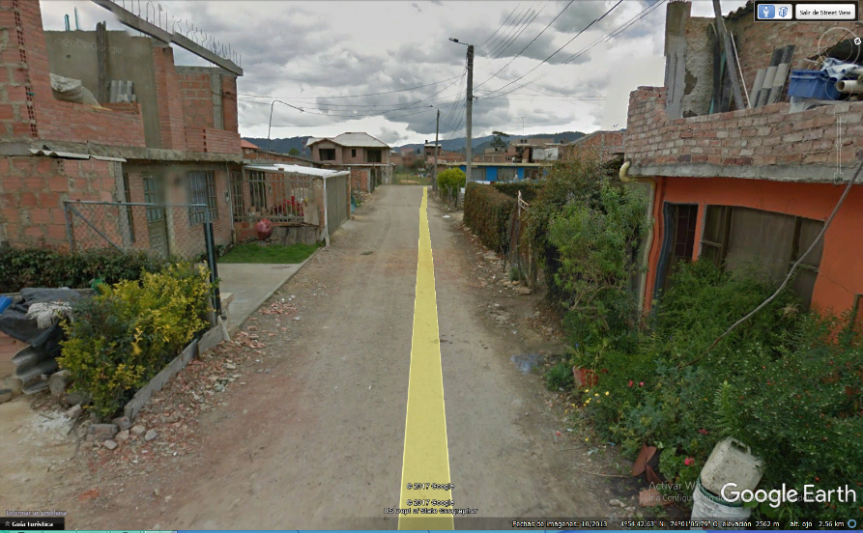
Urbana
La estratificación urbana se realiza a partir de la base catastral actualizada ,definiendo zonas de similares características físicas y económicas.

Slide 5
APLICACIONES:
Por medio de análisis espacial y la base catastral se realiza una clasificación del municipio en zonas de características similares de forma física y en valores económicos, esta es una herramienta que permite determinar el presupuesto que se debe gastar el municipio como; en mejoramiento de vías, salud , los servicios públicos, de la infraestructura de los colegios y parques y el cobro justo del impuesto predial.

Slide 6
ENTIDADES INVOLUCRADAS

Slide 7
PROCEDIMIENTO PARA REALIZAR LA ESTRATIFICACIÒN URBANA
ETAPA PRELIMINAR
SEGUNDA ETAPA
TERCERA ETAPA
APLICACÌÓN DE LA ESTRATIFICACIÓN
GENERACIÓN DE RESULTADOS
PRIMERA ETAPA
ADOPCIÓN DE LA ESTRATIFICACIÓN

